Slide 1
Формирование элементарных математических представлений у детей с помощью развивающих игр В. В. Воскобовича в средней группе № 10 «Колокольчик» (из личного опыта работы)
Воспитатель:
Алфеева Татьяна Ивановна,
первая квалификационная категория.
МДОУ «Детский сад № 91»
город Ярославль.

Slide 2
Формирование элементарных математических представлений в дошкольном возрасте способствует формированию и совершенствованию интеллектуальных способностей:
- логике мысли, рассуждений и действий,
- гибкости мыслительного процесса, смекалки и сообразительности,
- развитию творческого мышления.

Slide 3
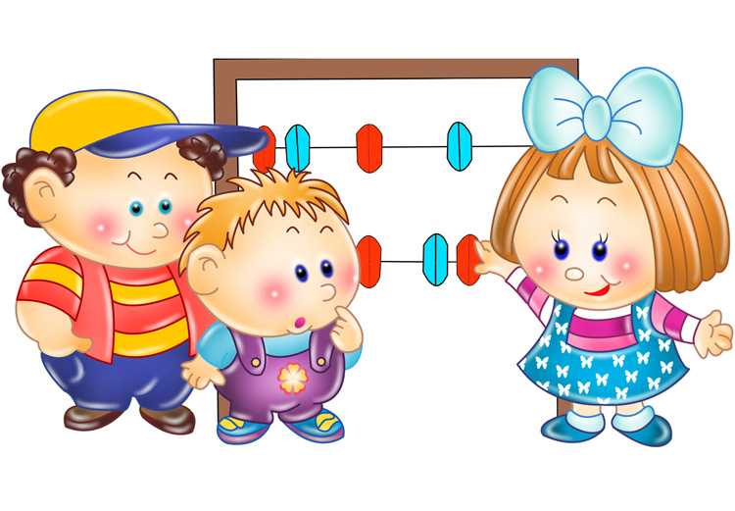
Освоение математики в ДОУ
В дошкольном образовательном учреждении ведущим видом деятельности является – игра.

Slide 4
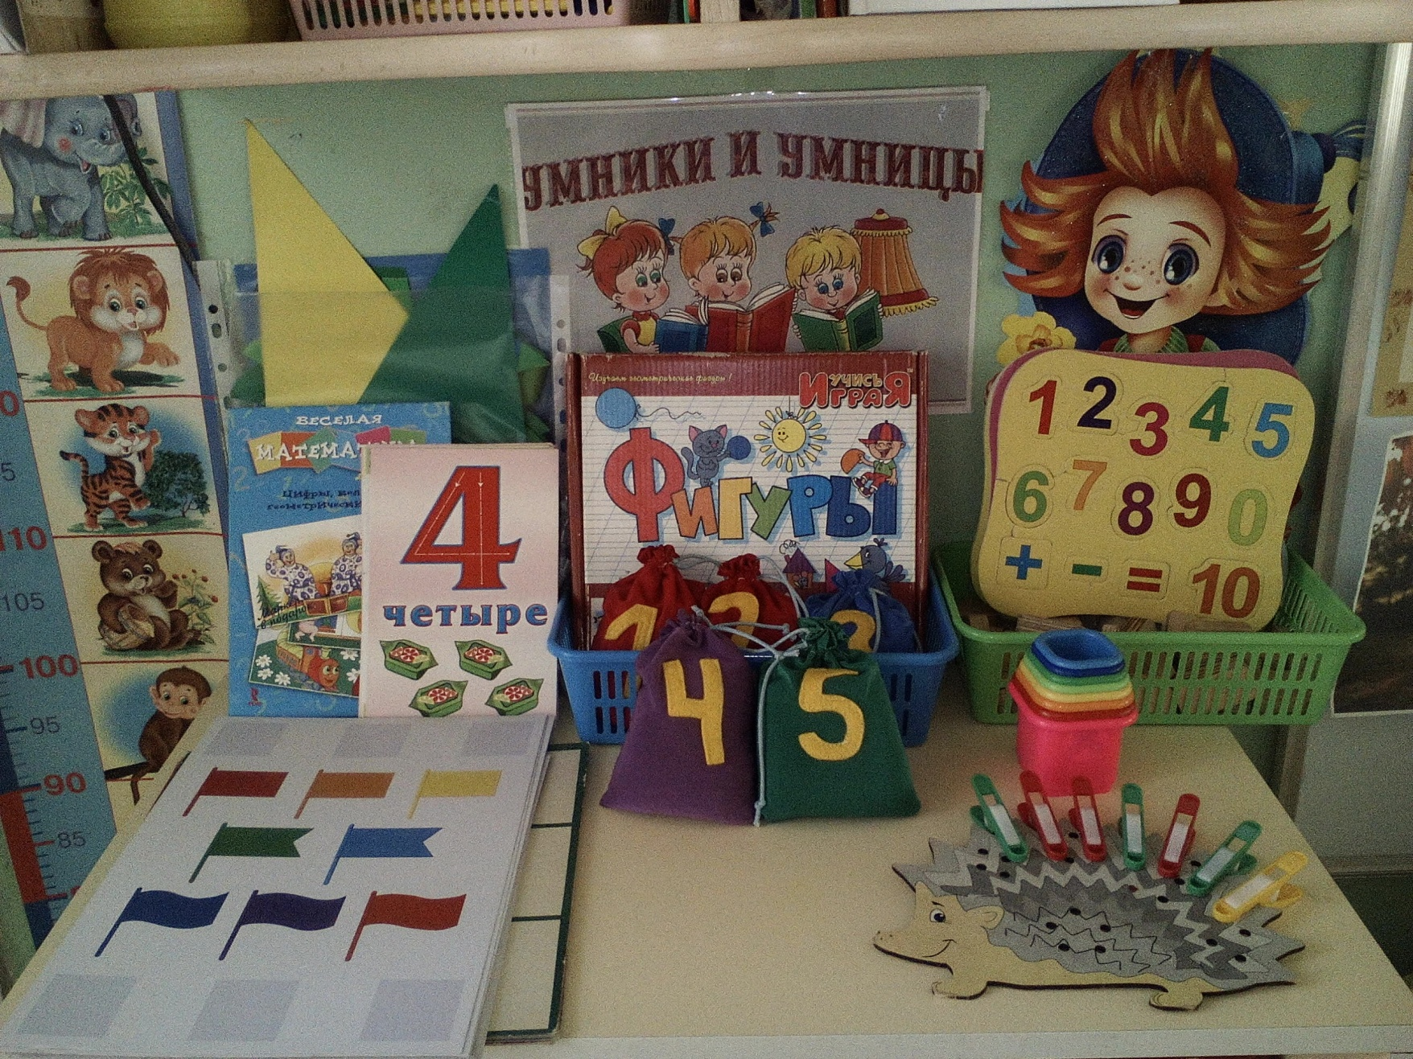
Математический уголок

Slide 5
Развивающие игры В.В. Воскобовича
«Черепашки»
«Чудо-крестики-1»
«Чудо-цветик»
«Квадрат Воскобовича»
«Кораблик Плюх-плюх»
«Лепестки»
«Фонарики»
«Шнур-малыш»

Slide 6
Сказочные герои
Малыш Гео
Девочка Долька
Пчёлка Жужа
Паучок
Медвежонок Мишик
Галчонок Карчик

Slide 7
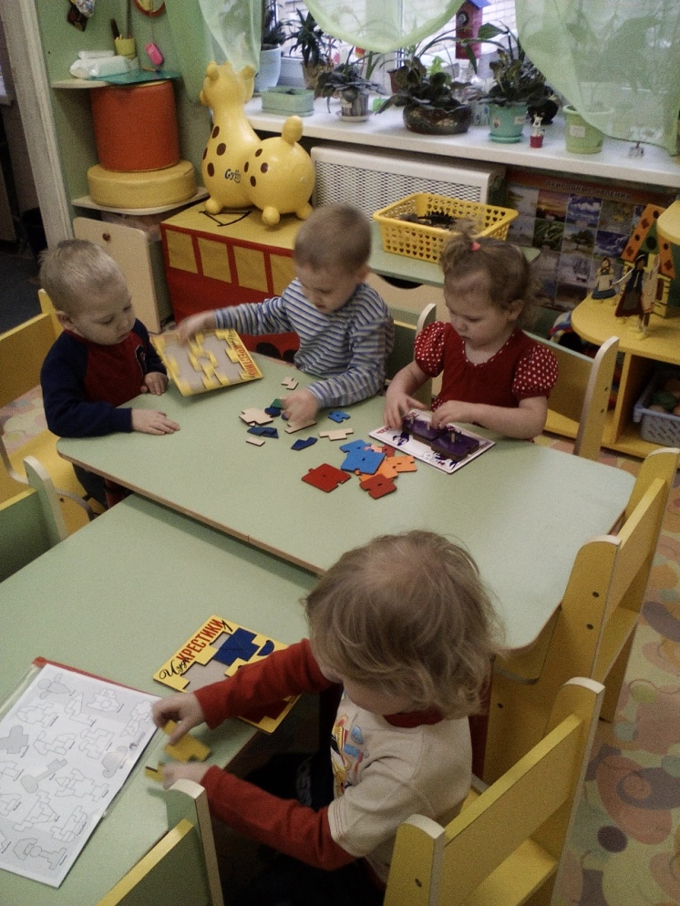
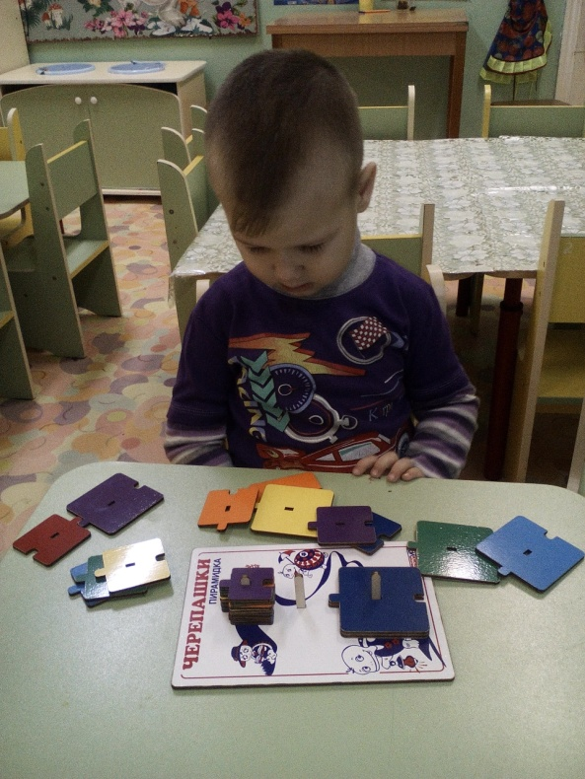
Этапы освоения развивающих игр
1 этап. Знакомство с играми началось с помощью простого манипулирования и обследования.

Slide 8
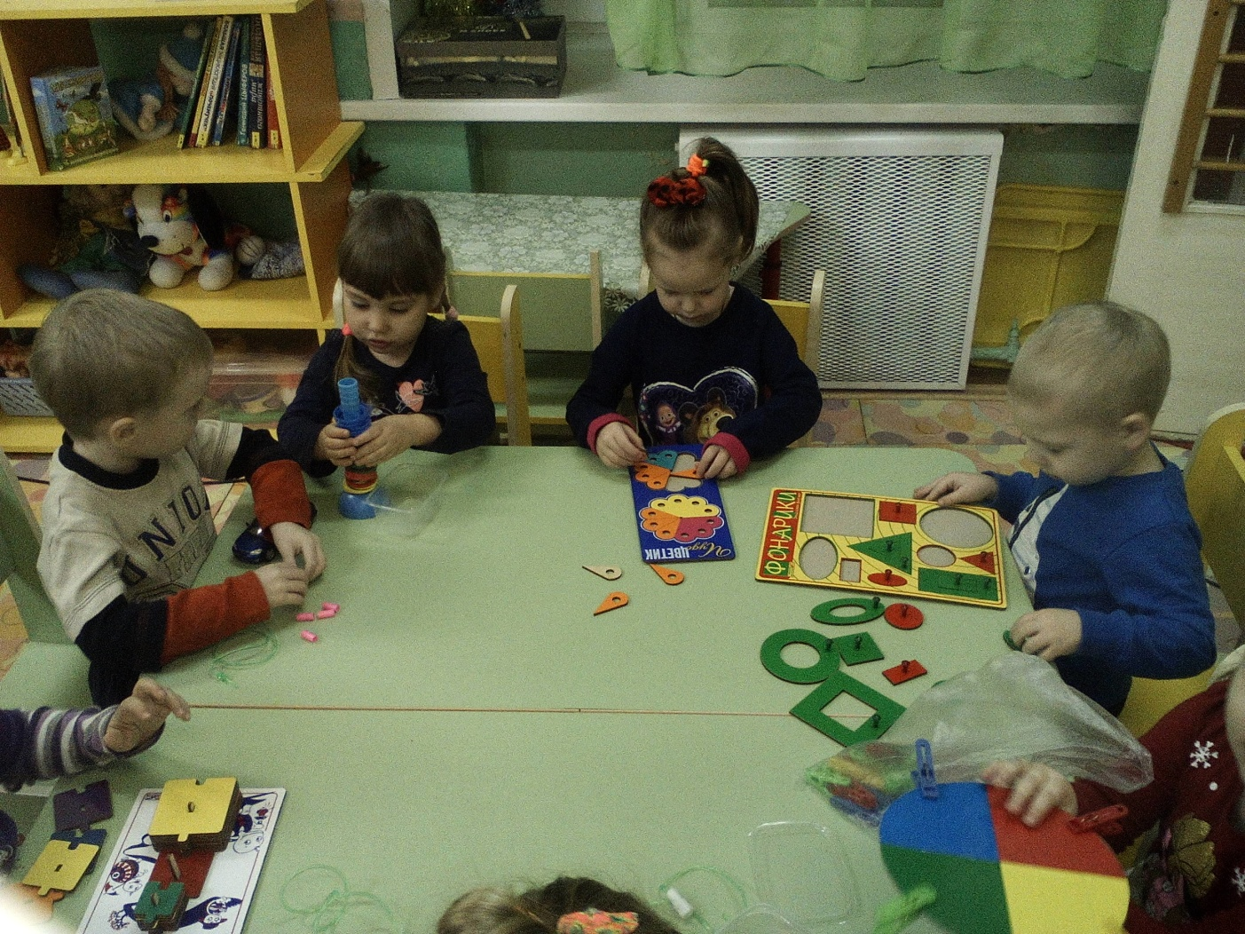
2 этап.
Затем открываются новые возможности, усложнение за счёт большого количества разнообразных заданий и упражнений.
С помощью образа дети запоминают понятия и символы.

Slide 9
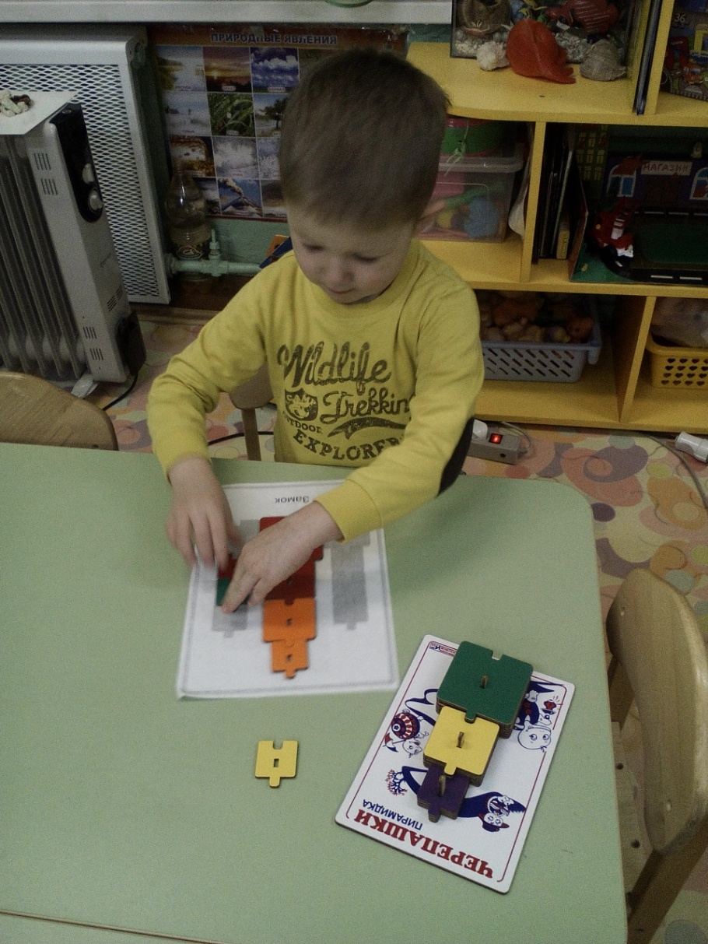
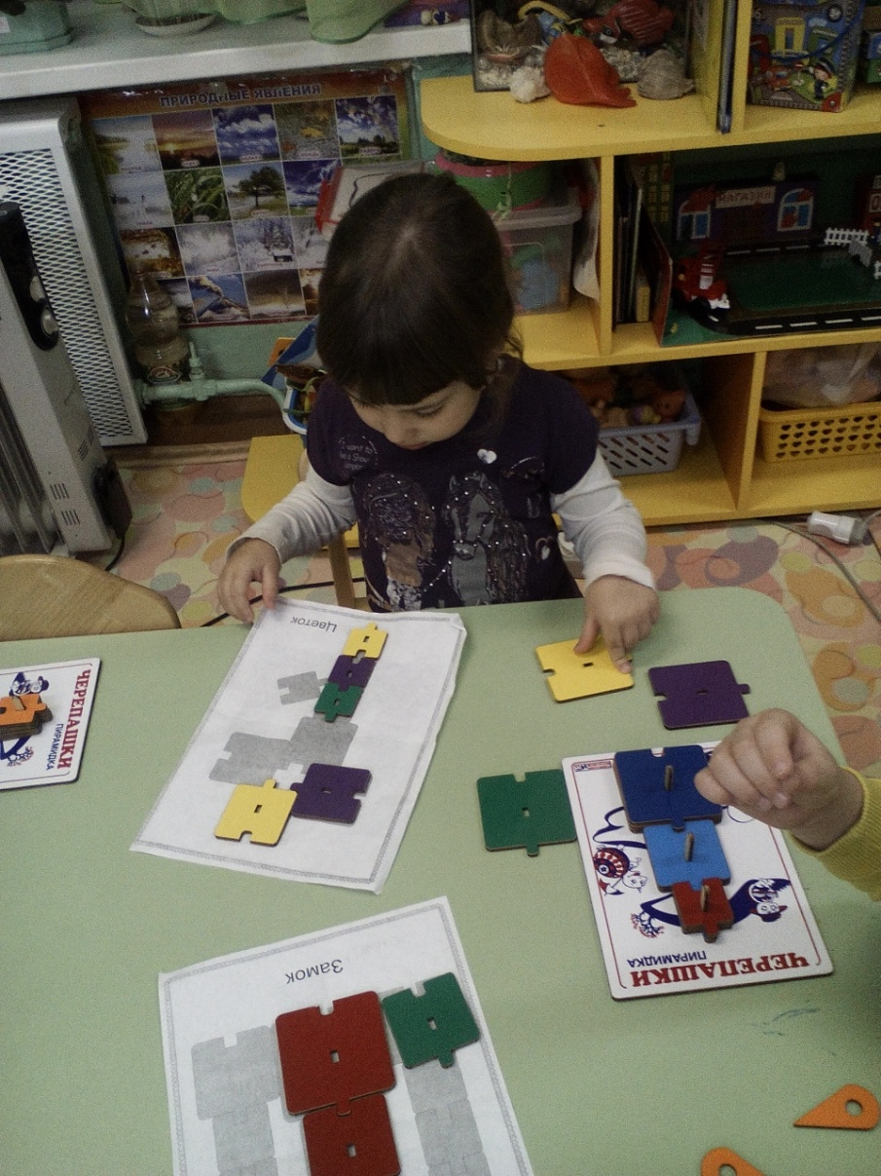
Работа с крупной инструкцией-наложение на схему.
Наложение на крупную инструкцию

Slide 10
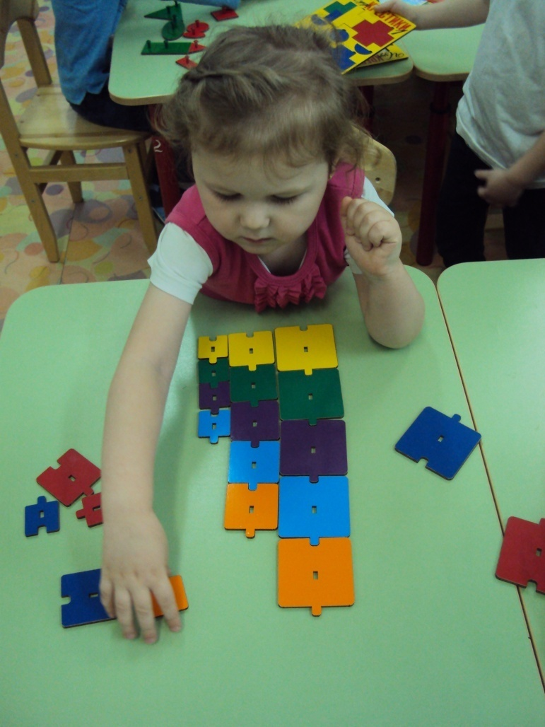
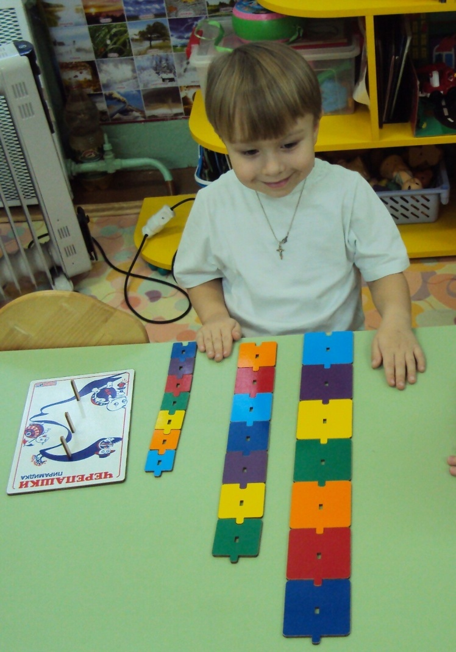
Варианты заданий
Разложи по цвету
Разложи по размеру

Slide 11
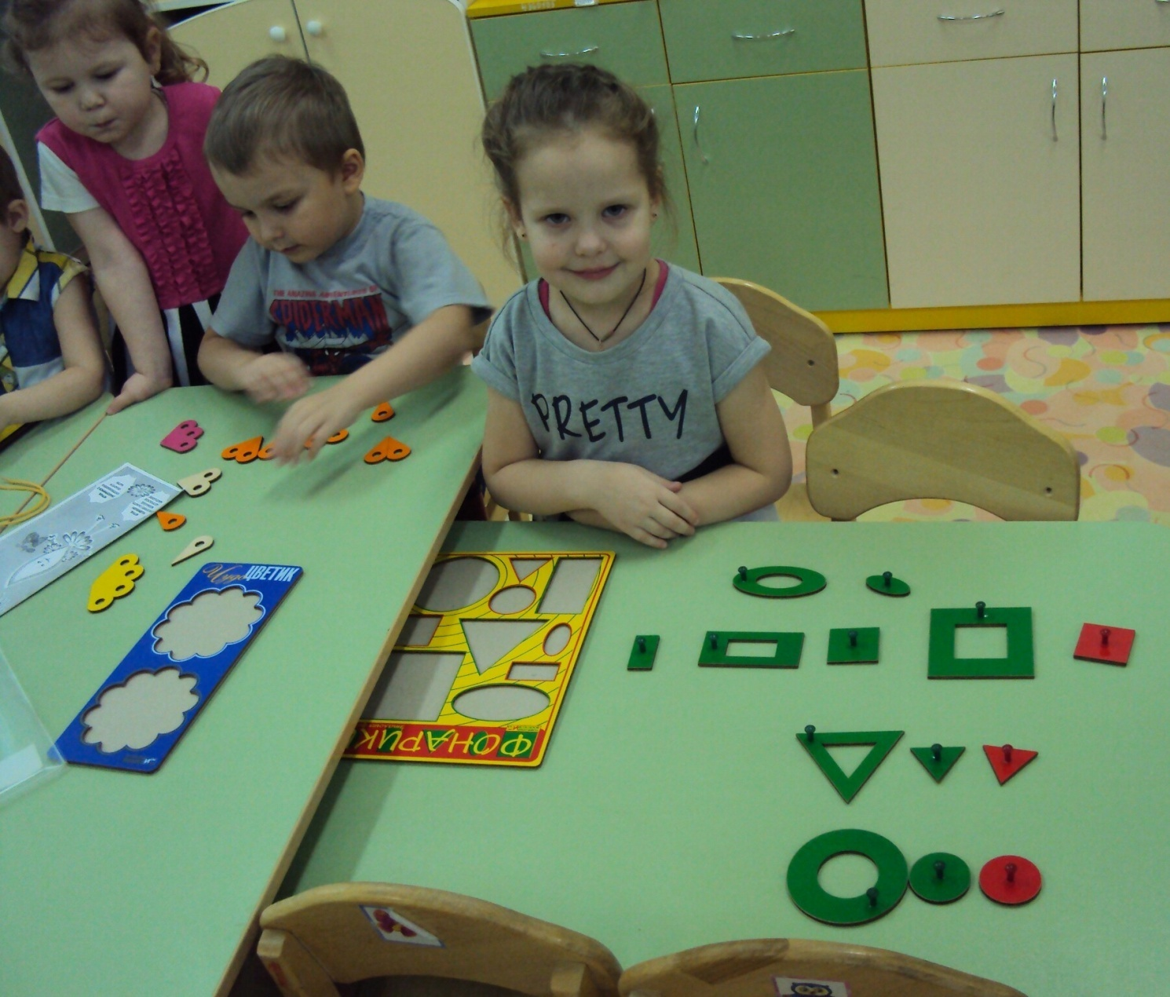
Разложи по цвете и форме. Найди лишнюю фигуру

Slide 12
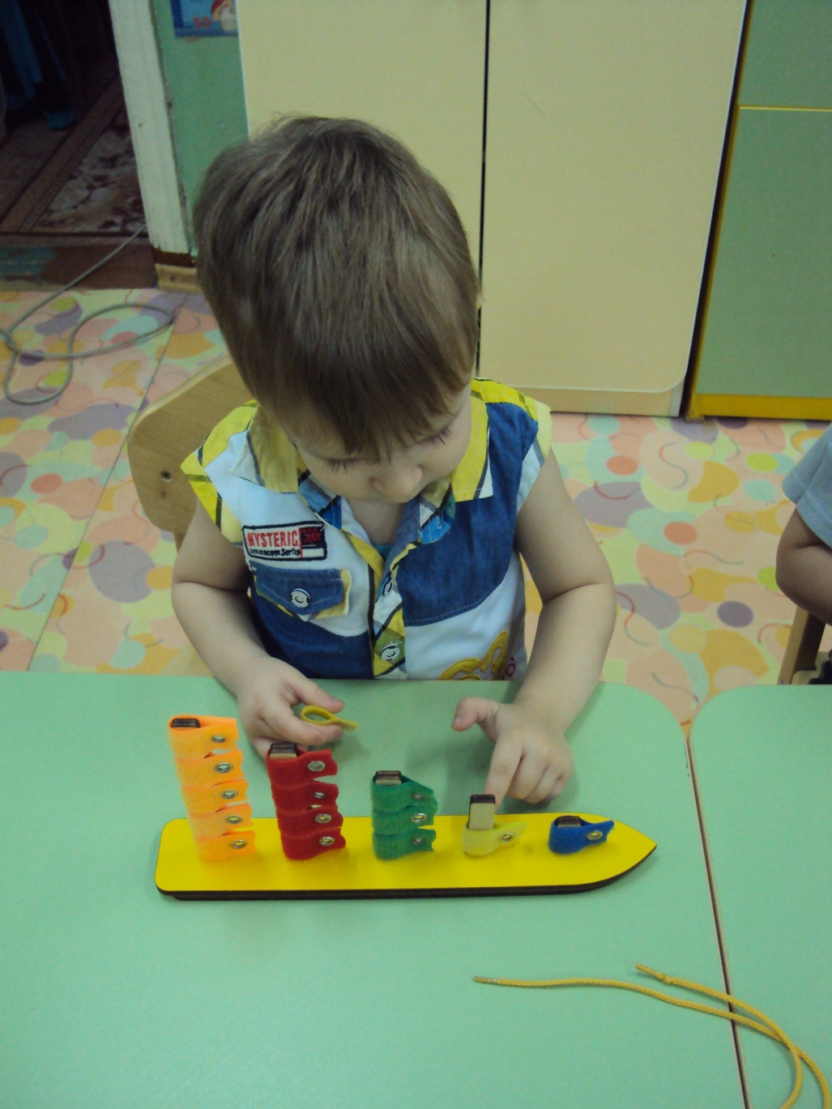
Сосчитай флажки на мачтах. Собери правильно.

Slide 13
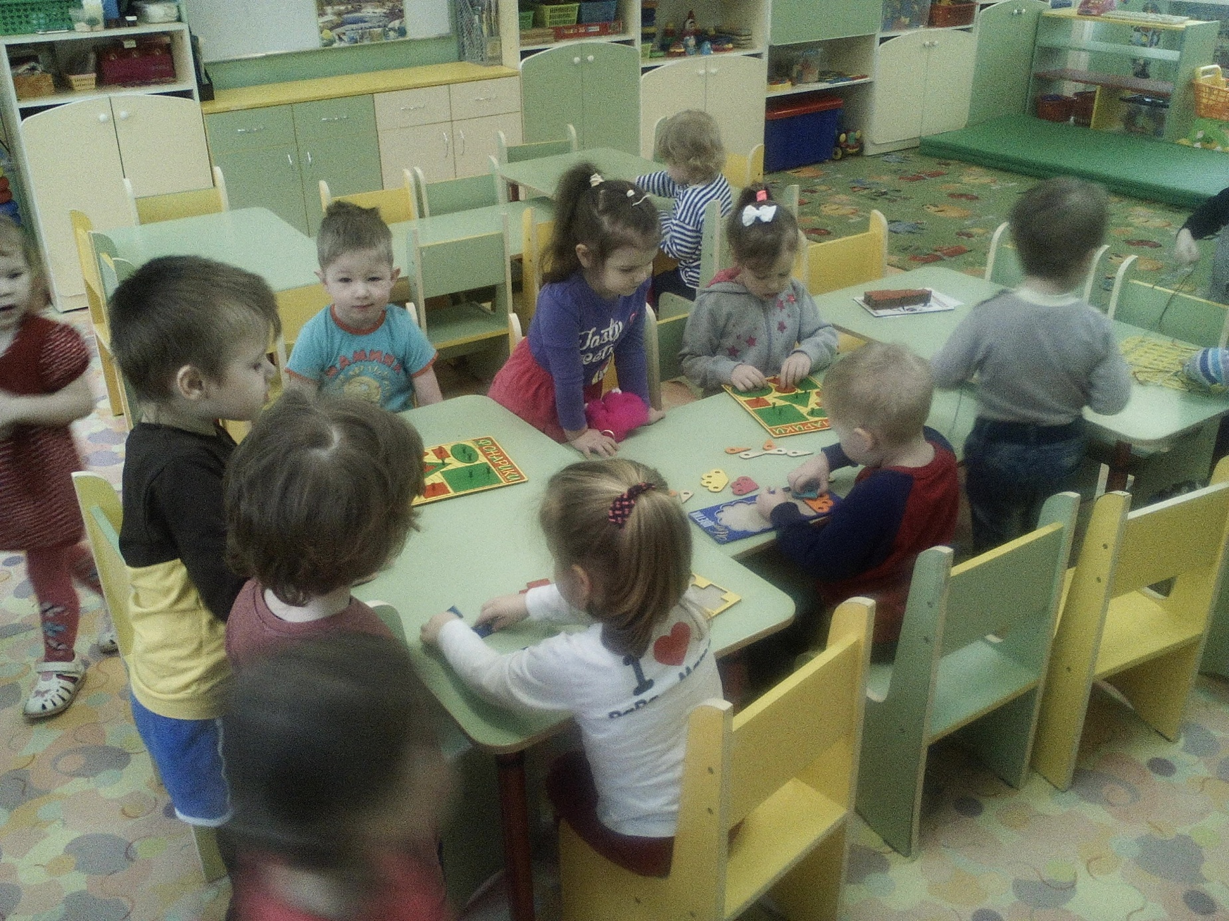

Slide 14
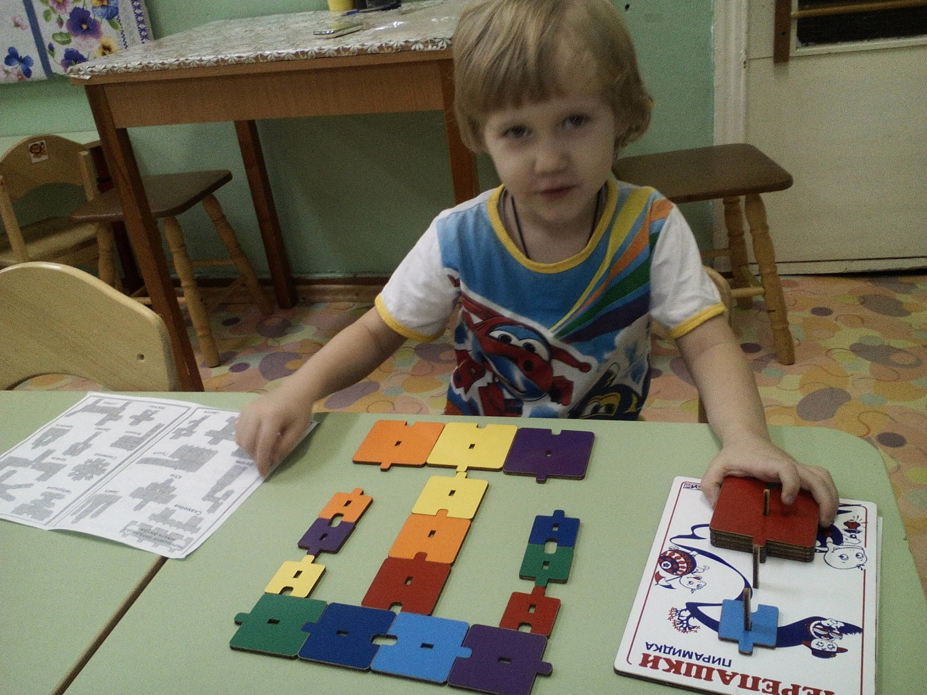
Третий этап
Знакомство с закономерностями, принципами взаимодействия (увеличение, уменьшение, трансформация). И планирование своих действий, работа по инструкции.

Slide 15
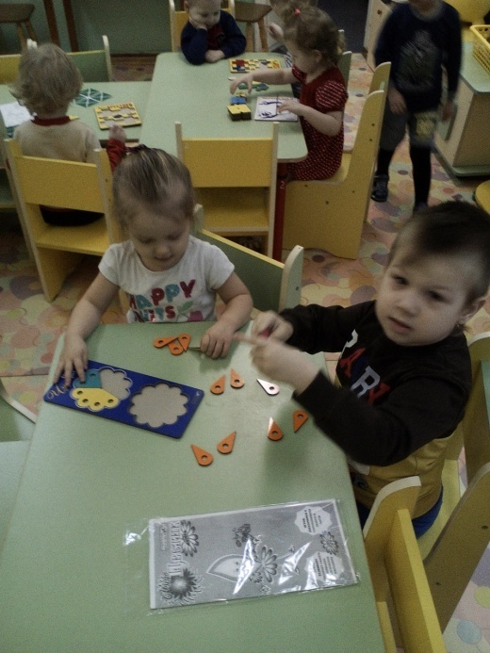
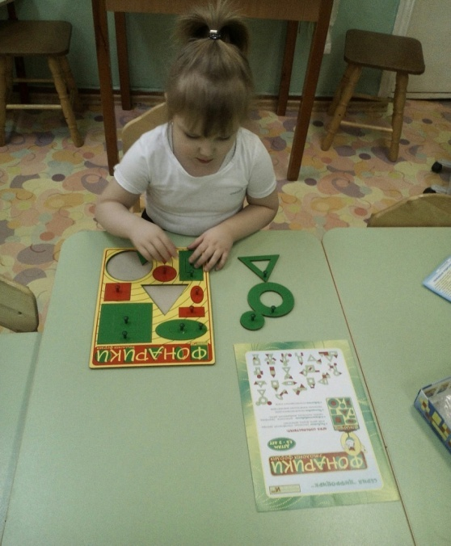
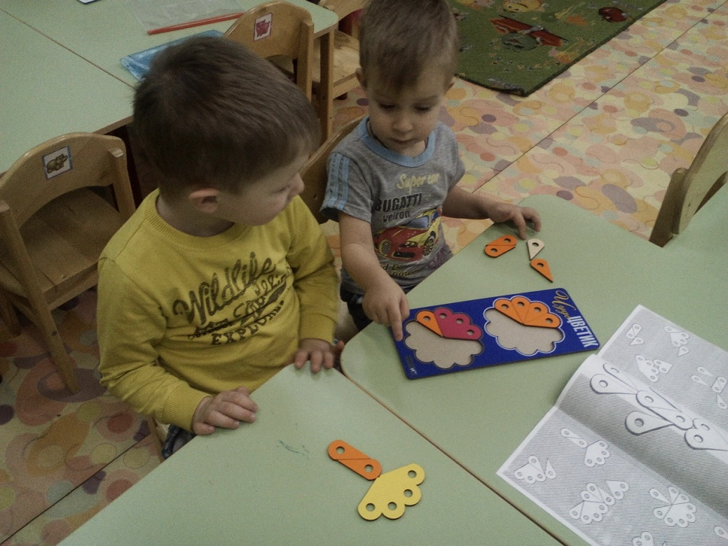
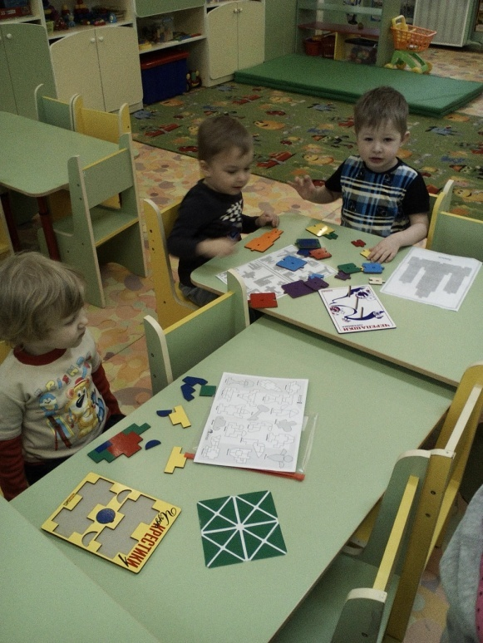

Slide 16
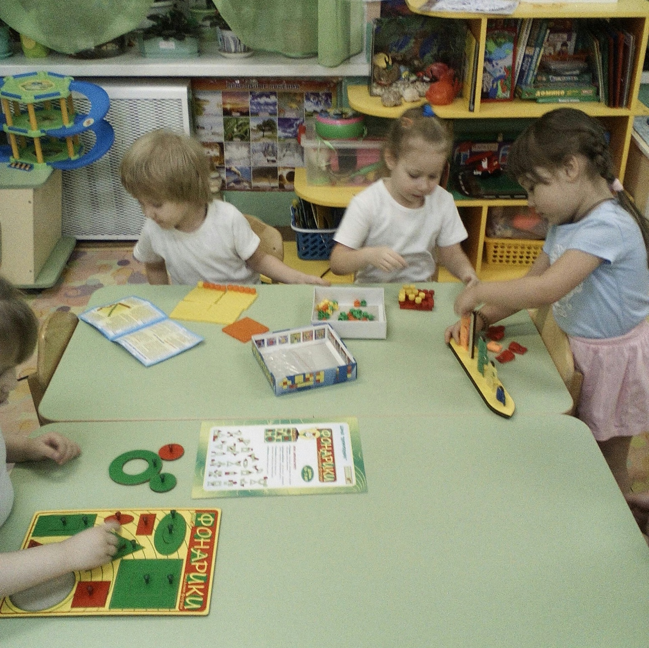

Slide 17
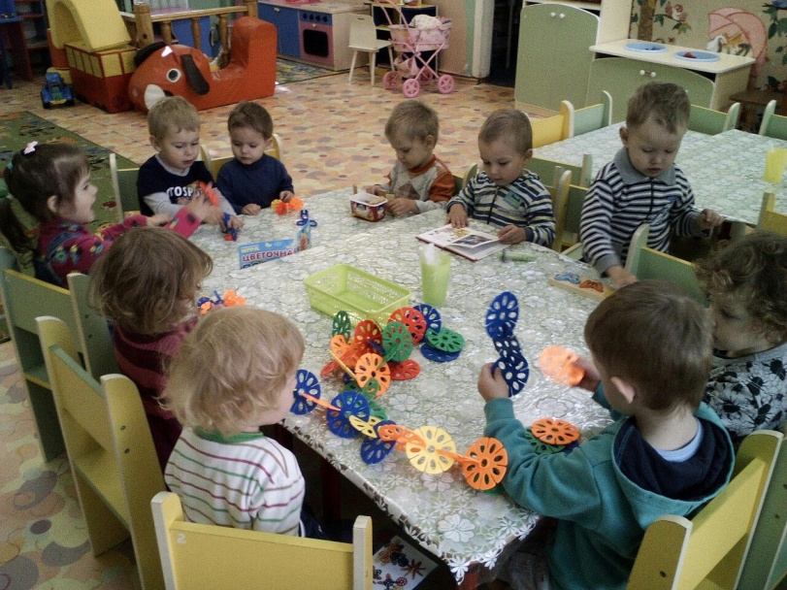
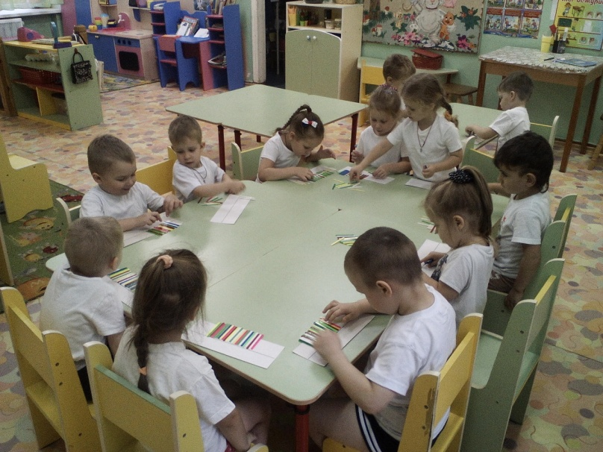
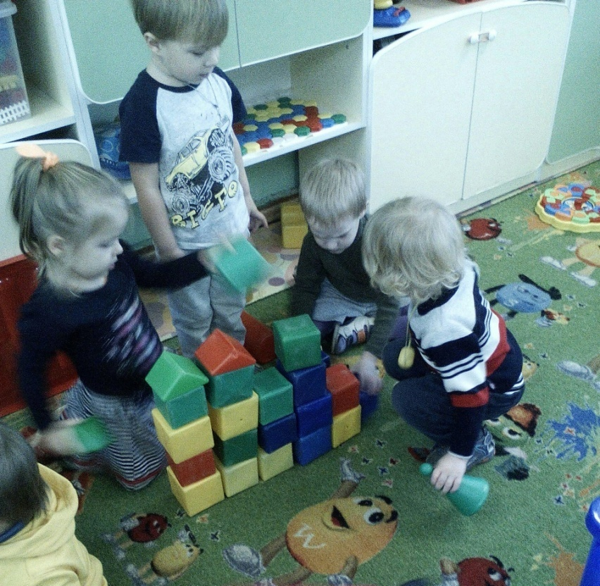
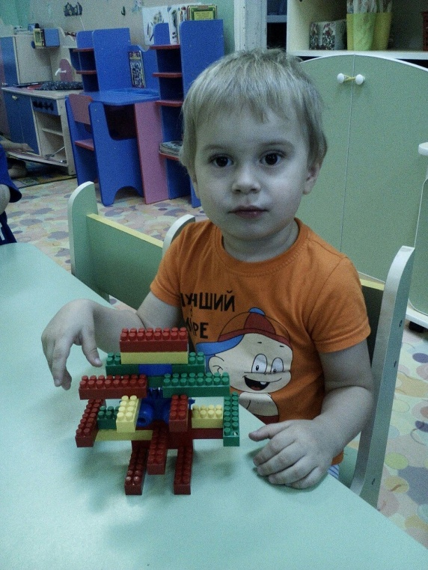

Slide 18
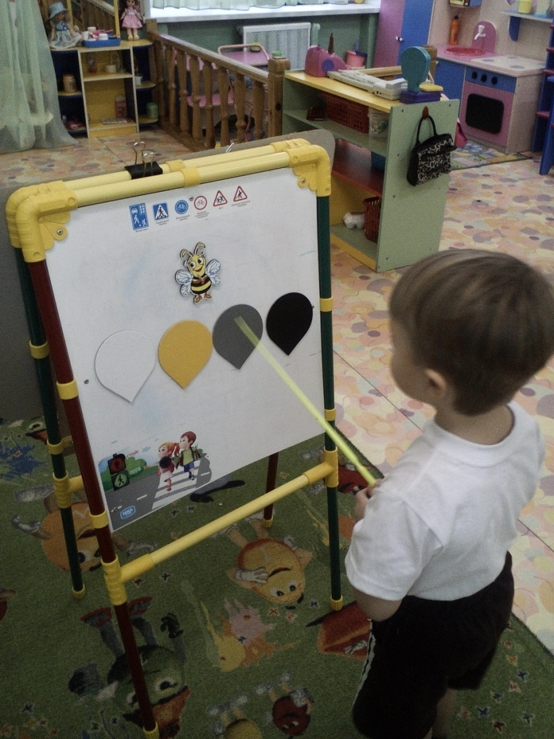
Пространственные и временные понятия
Изучение частей суток
Расположение

Slide 19
Планируемый результат.
При систематическом использовании в познавательной деятельности игровой технологии В.В. Воскобовича, у детей будет развит:
- Познавательный интерес.
- Желание и потребность узнать новое.
- Умение гибко мыслить, наблюдать, исследовать.

Slide 20
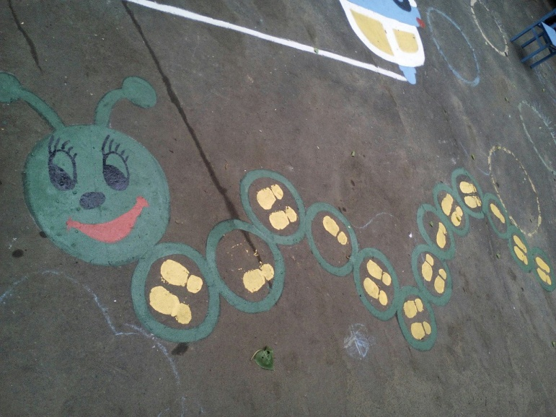
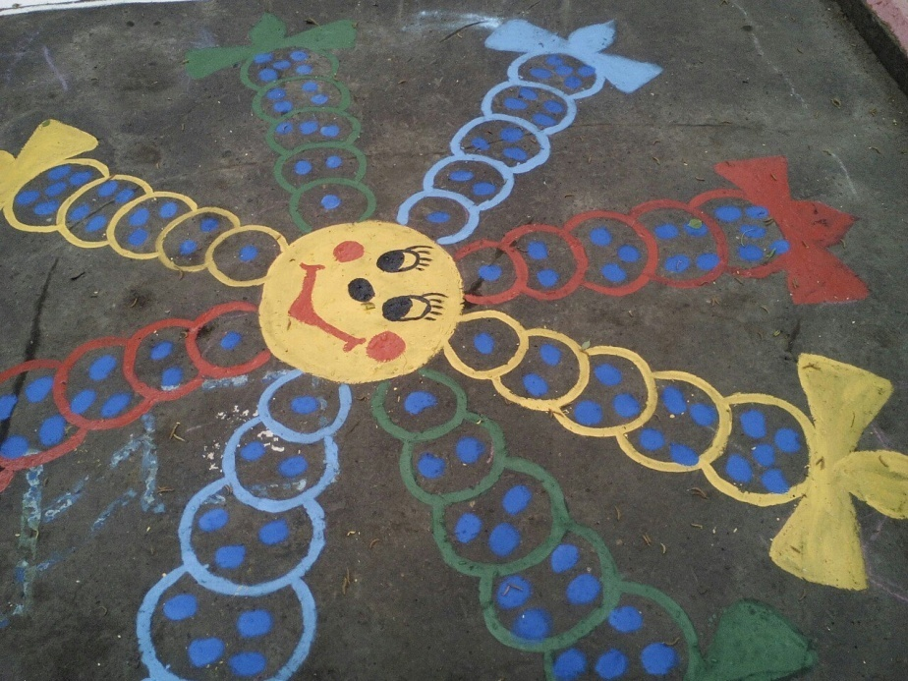
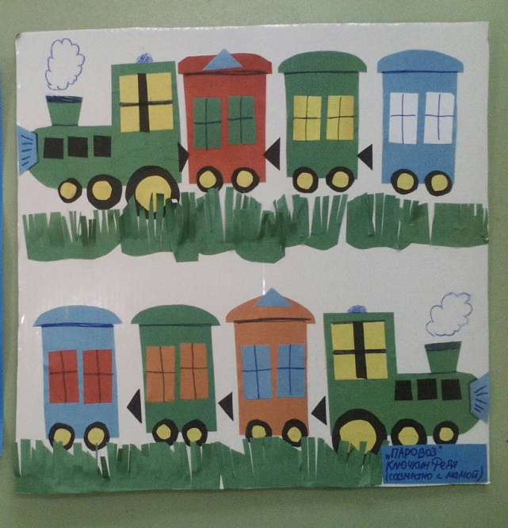
Участие родителей

Slide 21
Успехов в развитии у детей математических способностей

